Slide 1
VARIÁVEIS INDEXADAS
PROF. ALBERSON WANDER SÁ DOS SANTOS
1º ANO – INFORMÁTICA- 3º BIMESTRE

Slide 2
O QUE É VARIÁVEL INDEXADA
UMA VARIÁVEL COM UM NOME E REFERENCIADA POR ÍNDICES
TAMBÉM CONHECIDAS COMO ARRAY (ARRAYS)
PODEM SER:
VETORES
MATRIZES

Slide 3
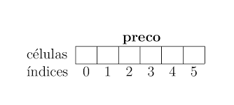
VARIÁVEIS INDEXADAS - VETORES
SÃO UNIDIMENSIONAIS, OU SEJA, POSSUEM SOMENTE LINHAS OU COLUNAS que são referenciadas por índices
EXEMPLO:
Var
preco: vetor [0..5] de inteiro
preco[0]
preco[1]
preco[2]
preco[3]
preco[4]
preco[5]

Slide 4
Criação de vetores
SINTAXE:
Var
<nomevariavel> : vetor[1..n] de <tipo>

Slide 5
Exemplo de criação de vetores
Var
nomes: vetor [1..50] de caractere
enderecos: vetor [1..50] de caractere
idades: vetor [1..50] de inteiro
salarios: vetor [1.. 50] de real
No exemplo acima estão sendo criados os vetores (arrays) nomes, enderecos, idades e salarios. Todos serão criados com 50 posições para armazenamento de dados.

Slide 6
Atribuição, LEITURA E ESCRITA DE DADOS PARA vetores:
EXEMPLOS:
LEIA (NOMES[1])
ESCREVAL (NOMES[1])
...
SALARIOS[10] <- SALARIOS[9] * 2
.....
POSICAO<-10
IDADES[POSICAO] <- 40
Nome digitado será armazenado na posição 1 do vetor nomeS, em seguida, será exibido na tela para o usuário
Salário que será armazenado na posição 10 do vetor será o resultado da multiplicação do salário da posição 9 por 2
Neste exemplo uma variável chamada posição recebe 10. Em seguida, a variável idade armazenará 40 na posição 10, conforme indicação do índice, dentro dos colchetes.

Slide 7
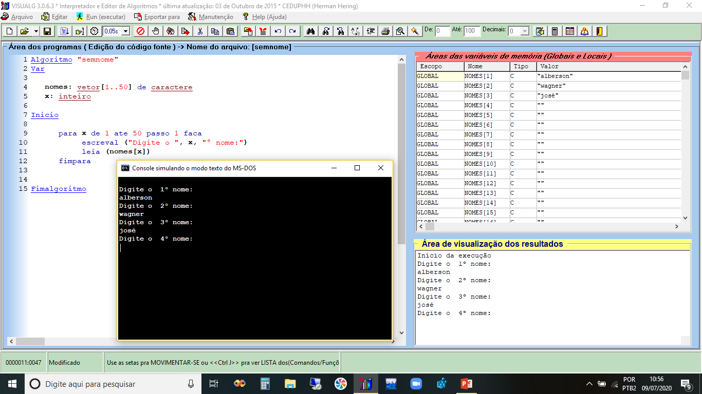
Usando estruturas de repetições para percorrer o vetor:

Slide 8
Assista também a videoaula do canal hostnet
Uma boa referência para enriquecer seus conhecimentos estão no link abaixo. APRENDA ALÉM!!!
https://www.youtube.com/watch?v=j9473xQ39vY

